Slide 1
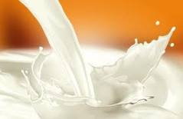
Презентация для детей старшего дошкольного возраста
«Откуда текут
молочные реки?»
Составила воспитатель
МДОУ №95 «Радуга»
Емельянова Л.В.

Slide 2
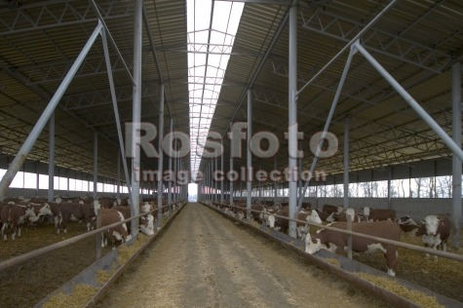
В деревнях создаются большие по размеру фермы, где содержатся много-много коров

Slide 3
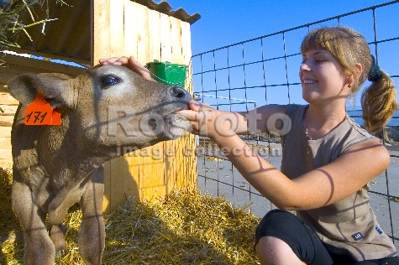
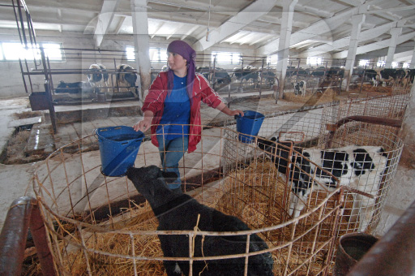
За ними ухаживают
специальные рабочие.
Они кормят коров, убирают
и чистят помещение, расстилают
на пол свежее сено,
наливают свежую воду.

Slide 4
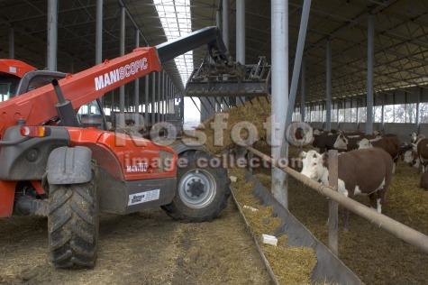
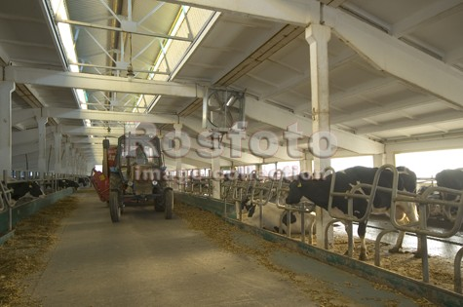
В уходе за коровами, кормлении животных большую помощь человеку оказывает техника

Slide 5
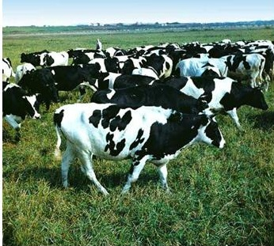
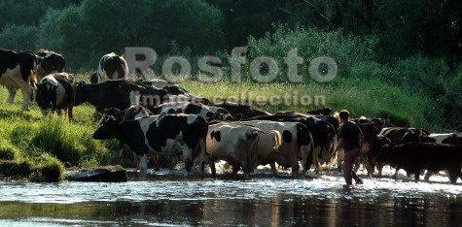
Пастухи пасут стада коров
на пастбище. Они заботятся,
чтобы коровы паслись
на просторных,
обильных кормами лугах.
Оберегают их от
нападения волков.

Slide 6
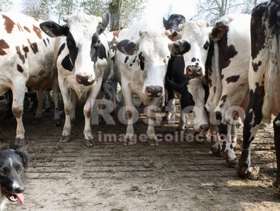
Часто пастухи берут себе в помощники умных, обученных собак, которые помогают им следить, чтобы коровы не отставали от стада, и вовремя предупреждают своим лаем о приближении к стаду хищных зверей.

Slide 7
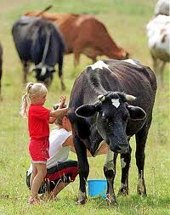
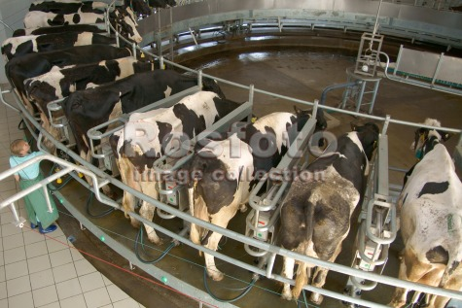
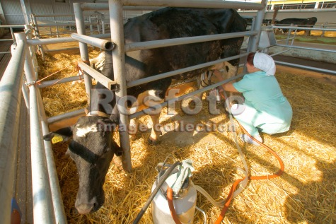
Доярки доят коров. Это очень тяжёлый труд.
Когда коров мало,
их доят вручную.
А когда коров
на ферме много, их доят
специальными
доильными аппаратами.

Slide 8
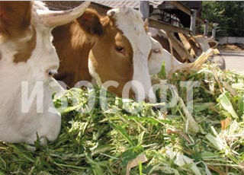
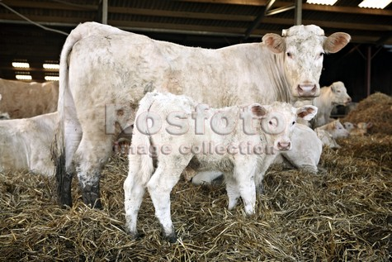
Чтобы молоко текло рекой, чтобы у коров было много молока,
необходимо их хорошо кормить.
Кто знает, чем питаются коровы? (летом – травой, зимой – сеном)
Правильно, но не только этим. Коровам необходима самая разная еда. За питанием коров на ферме следит специальный человек – зоотехник. Он составляет меню для бурёнок.

Slide 9
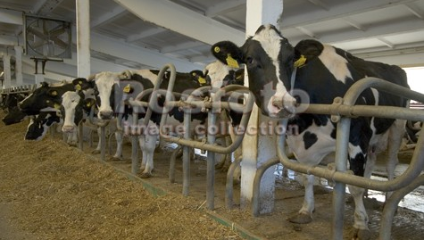
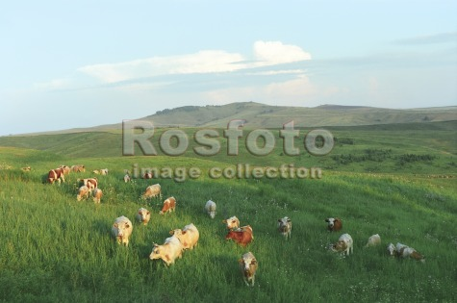
Корм для коров доставляется по движущейся дорожке. Дорожкой управляет
человек. Настало время обеда – нажимается кнопка – и поехала дорожка
с вкусной едой, богатой витаминами и микроэлементами, а иногда и
лекарствами.
Утром дорожка везёт коровам
охапку душистого сена.
В полдень – силос: сочную,
аппетитную травку.
Вечером везёт солому от
зерновых культур. Её мелко
нарезают, поливают водицей и
посыпают мукой.
Очень нравится коровам такое меню.
Но лучшее время – это лето, когда коровы
на воле ходят по лугам, сами выбирают себе
лучшую траву: сочную, зелёную, пахучую.

Slide 10
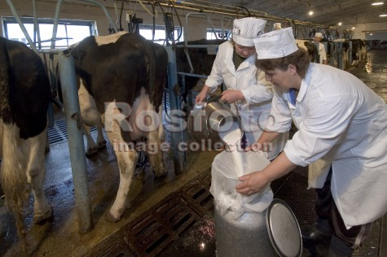
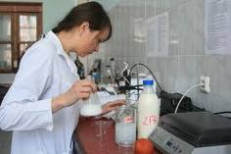
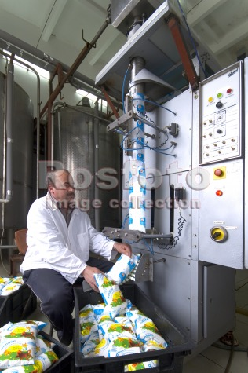
Молоко с фермы доставляют
Сначала его исследуют в
на молокозаводы.
лаборатории.
Затем часть молока разливается по упаковкам, а другая часть молока превращается в ….
Как вы думаете, какие продукты делают из молока?

Slide 11
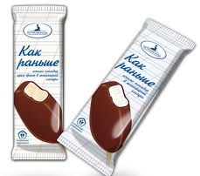
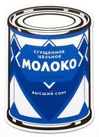
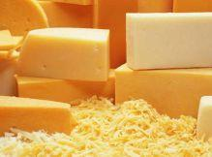
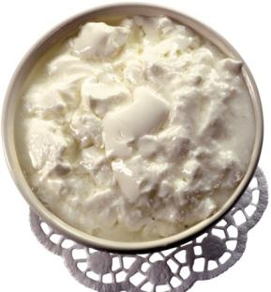
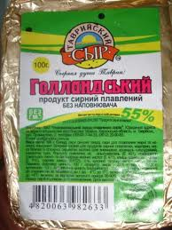
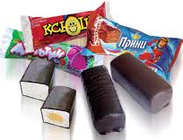
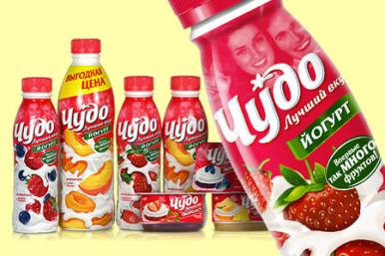
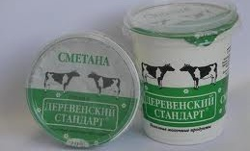
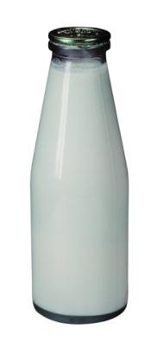
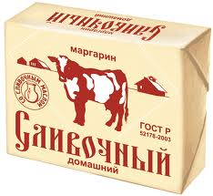
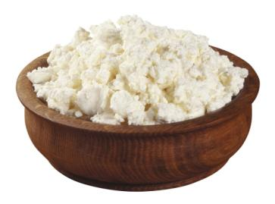

Slide 12
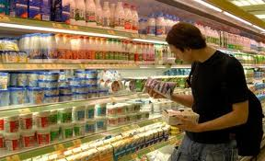
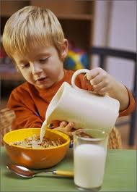
Готовая молочная продукция поступает в магазины.
А из магазина молоко и молочные продукты появляются на нашем столе…
Знаете ли вы, какие блюда можно приготовить из молока и молочных продуктов?
Зачем людям необходимо употреблять молочные продукты?

Slide 13
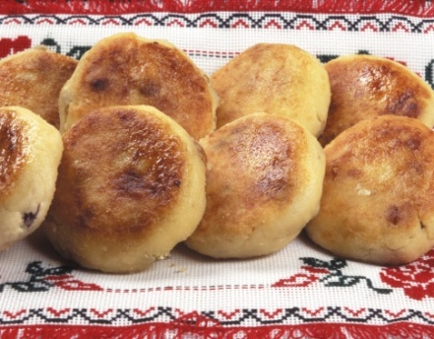
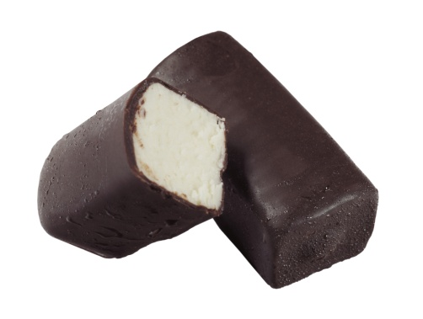
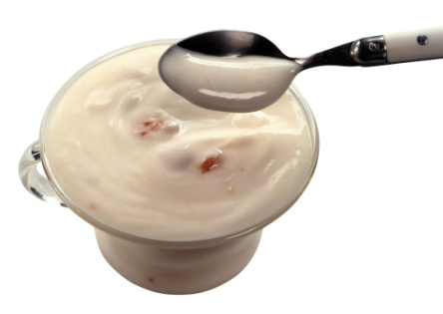
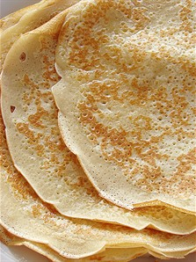
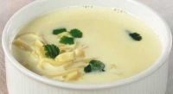
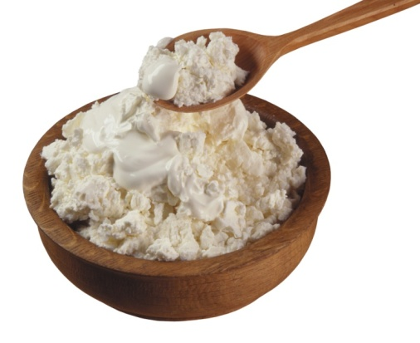
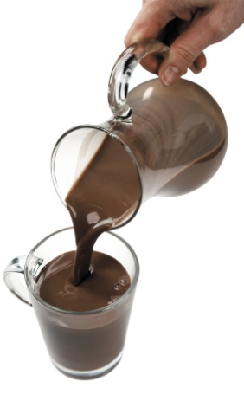
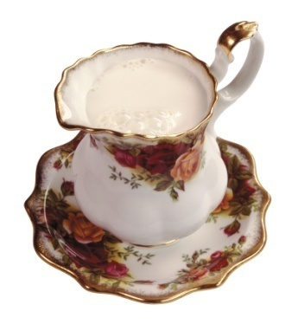
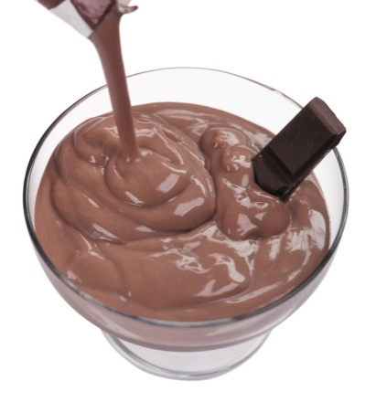
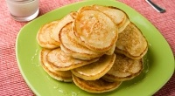
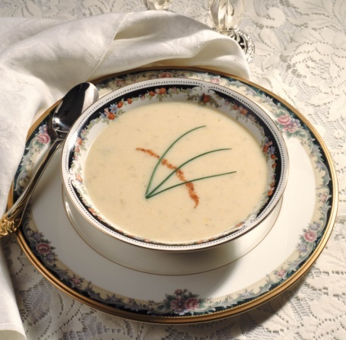
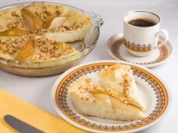
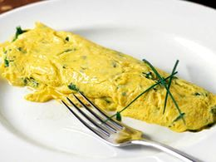
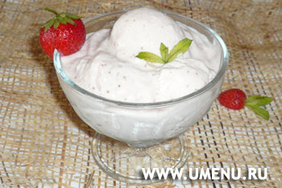
йогурт
творожные
сырки
сырники
блины
шоколадное
молоко
молочный суп
сливки
творог со
сметаной
оладьи
шоколадный
йогурт
творожные, крупяные
запеканки
молочная каша
мороженое
омлет

Slide 14
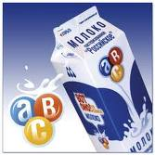
Зачем людям необходимо употреблять молочные продукты?
Многие люди считают молоко едва ли не самым лучшим продуктом из тех, которые мы употребляем в пищу. Узнав, сколько полезных для вашего организма веществ содержится в нем, вы поймете, почему это так.
Одной из главных составляющих молока является белок, необходимый для укрепления мышц и восстановления их после тяжелой работы. Другой — жир, вместе с которым в ваше тело поступает энергия. Этот жир, как легко догадаться, называется молочным.
В молоке также содержится сахар, являющийся другим источником энергии.
Молоко снабжает организм и важными минеральными солями. Они требуются человеку для укрепления костей и производства свежей крови.

Slide 15
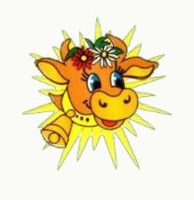
Будьте здоровы!

